Slide 1
Teorie chyb a vyrovnávací počet 1
Téma č. 4: Dvou a vícerozměrné chyby a charakteristiky přesnosti.
Vyrovnání měření. Vyrovnání měření přímých. Dvojice měření.
Dvou a vícerozměrné chyby.
Jednorozměrné chyby.
Dvou a vícerozměrné chyby
Dvou a vícerozměrné charakteristiky přesnosti. Elipsa chyb. Helmertova křivka.
Vyrovnání měření.
Vyrovnání přímých měření.
Dvojice měření.

Slide 2
Teorie chyb a vyrovnávací počet 1
1. Dvou a vícerozměrné chyby.
1. Jednorozměrné chyby
Skutečné chyby ε nebo opravy v můžeme považovat za zvláštní případ jednorozměrné náhodné veličiny $x$. Zobrazíme-li skutečné chyby na přímce, jsou v této jednorozměrné soustavě chyby vyjádřeny úsečkou $ε_{i}=x_{i}$ od počátku soustavy 0 ($ε=x=0$).
Chyby jednorozměrné mohou mít kladné nebo záporné znaménko. Jejich rozptylový obrazec je obsažen v úsečce, omezené zápornou a kladnou mezní chybou $ε_{α}$; chyby ležící mimo její hranice vylučujeme ze souboru jako chyby hrubé nebo omyly.
Mají-li chyby normální rozdělení při $E(ε)=0$, jsou uvedené chybové body nejhustší okolo počátku 0 a jejich hustota klesá se vzdáleností $x$.
$$φ_{1}\left(x\right)=\frac{1}{\sqrt{2π}}e^{−\frac{x^{2}}{2σ^{2}}}$$

Slide 3
Teorie chyb a vyrovnávací počet 1
1. Dvou a vícerozměrné chyby.
1. Dvourozměrné chyby
Také zde bude platit Gaussův zákon o větší četnosti malých chyb. Chyby se však nyní rozptylují na ploše ohraničené obvodem největších nevyhnutelných chyb, jaké můžeme připustit.
K určení tvaru dvojrozměrného rozdělení musíme uvažovat plošný element rozptylové roviny. K tomu zvolíme osy souřadnic $x$, $y$ v podélném a příčném směru s počátkem v cíli $0$. Každý chybový bod bude mít nyní souřadnici $x$ (stranová úchylka) a souřadnici $y$ (délková úchylka). Chyba $ε=\overline{OP}$ bude výsledná chyba, vzniklá střetnutím dvou vzájemně nezávislých chyb v podélném a příčném směru $x$ a $y$. Výsledná chyba je dána velikostí úsečky $ε=\overline{OP}$:
Poznámky:
Mezi dvojrozměrné chyby nepatří výsledné chyby, které vznikají pouze algebraickým součtem dvou nezávislých chyb $ε=x+y$.
U dvourozměrných chyb neexistuji kladné a záporné chyby.
$$ε=\sqrt{x^{2}+y^{2}}$$

Slide 4
Teorie chyb a vyrovnávací počet 1
1. Dvou a vícerozměrné chyby.
2. Dvourozměrné chyby
Pravděpodobnostní element, že chyba $ε$ bude v mezích $x$ a $x+dx$ je $φ_{1}(x)dx$ a že bude v mezích $y$ a $y+dy$ je $φ_{1}(y)dy$. Dvojrozměrný pravděpodobnostní element, že chyba $ε$ padne do plošného elementu $dx∙dy$ se souřadnicemi rohu $x$, $y$ bude součinem obou jednorozměrných pravděpodobnostních elementů
kde funkci $P_{2}=φ_{2}(x,y)$ nazýváme sdruženou hustotou pravděpodobnosti. Chyby $ε$ se nazývají chyby dvojrozměrné.
Předpokládejme, že chyby $x$ a $y$ mají normální rozdělení s centry $E(x)=0$, $E(y)=0$ a že variance obou proměnných nejsou stejné:
Vyjádření pravděpodobnostního elementu $P_{2}$ dostaneme dosazením za $φ_{1}(x)$ a obdobně za jednorozměrnou hustotu pravděpodobnosti $φ_{1}$
Platí pro dvě nezávislé náhodné veličiny s normálním rozdělením.
$$φ_{1}\left(x\right)∙φ_{1}\left(y\right) dx dy=φ_{2}\left(x, y\right) dx dy$$
$σ_{x}=\overline{m_{x}}=\sqrt{E\left(x^{2}\right)}$ , $σ_{y}=\overline{m_{y}}=\sqrt{E\left(y^{2}\right)}$ , $σ_{x}≠σ_{y}$ .
$$P_{2}=\frac{1}{2πσ_{x}σ_{y}}e^{−\frac{1}{2}\left\{\frac{x^{2}}{{σ_{x}}^{2}}+\frac{y^{2}}{{σ_{y}}^{2}}\right\}}dx dy$$

Slide 5
Teorie chyb a vyrovnávací počet 1
1. Dvou a vícerozměrné chyby.
2. Dvourozměrné chyby

Slide 6
Teorie chyb a vyrovnávací počet 1
1. Dvou a vícerozměrné chyby.
3. Dvou a vícerozměrné charakteristiky přesnosti.
Body stejné sdružené hustoty pravděpodobnosti $φ_{2}(x,y)=konst.$ budou nyní tvořit soustavu soustředných a souosých elips, daných rovnicemi
Řezy kolmé k souřadnicovým osám x,y nebo procházející osou
z jsou Gaussovy křivky. Řezy rovnoběžné s rovinou xy jsou elipsy.
$\frac{x^{2}}{σ_{x}^{2}}+\frac{y^{2}}{σ_{y}^{2}}=t^{2}$ $\frac{x^{2}}{{\left(tσ_{x}\right)}^{2}}+\frac{y^{2}}{{\left(tσ_{y}\right)}^{2}}=1$
$\frac{x^{2}}{a^{2}}+\frac{y^{2}}{b^{2}}=1$ , kde $a=t∙σ_{x}$, $b=t{∙σ}_{y}$

Slide 7
Teorie chyb a vyrovnávací počet 1
1. Dvou a vícerozměrné chyby.
3. Dvou a vícerozměrné charakteristiky přesnosti.
Obecně nebude poloha dána dvěma nezávislých měřeními na sebe kolmými a rovnoběžnými/kolmými k souřadnicové soustavě, ale bude vše v poloze obecné, oproti popsanému modelovému případu stočené.
hlavní osy $ξ$, $η$ nesplývají sw soustavou souřadnic $x$, $y$, v níž odměřujeme velikost chyb

Slide 8
Teorie chyb a vyrovnávací počet 1
1. Dvou a vícerozměrné chyby.
3. Dvou a vícerozměrné charakteristiky přesnosti.
Eventuální systematický posun těžiště chyb $T$ vzhledem k počátku $0$ souřadnic zjistíme průměry souřadnic a posuneme počátek $0$ souřadnic $(x′,y′)$ do těžiště $T$.
$x_{T}=\frac{\left[x\right]}{n} , y_{T}=\frac{\left[y\right]}{n}$, ${x′}_{i}=x_{i}−\frac{\left[x\right]}{n} , {y′}_{i}=y_{i}−\frac{\left[y\right]}{n}$
Stočení os u elips chyb vzhledem k užitým osám chybových souřadnic $(x,y)$ se projeví významnou hodnotou součtu $[x_{i}y_{i}]$, která v nestočené poloze a gaussovském souboru má dávat $0$. Shodnostní transformace:
$ξ=x^{′}∙\cos\left(ω\right)+y^{′}∙\sin\left(ω\right), \left[ξ\right]=0$
$η=x^{′}∙\sin\left(ω\right)−y^{′}∙\cos\left(ω\right), \left[η\right]=0$
Vytvoříme součty čtverců souřadnic nové soustavy (střední hodnoty, bez jmenovatele, zkrátí se)
$\left[ξξ\right]=\left[x^{′}x^{′}\right]∙\cos^{2}\left(ω\right)+\left[x^{′}y^{′}\right]∙\sin\left(2ω\right)+\left[y^{′}y^{′}\right]∙\sin^{2}\left(ω\right)$
$\left[ηη\right]=\left[x^{′}x^{′}\right]∙\sin^{2}\left(ω\right)−\left[x^{′}y^{′}\right]∙\sin\left(2ω\right)+\left[y^{′}y^{′}\right]∙\cos^{2}\left(ω\right)$
($\sin\left(2x\right)=2∙\sin\left(x\right)∙\cos\left(x\right)$)

Slide 9
Teorie chyb a vyrovnávací počet 1
1. Dvou a vícerozměrné chyby.
3. Dvou a vícerozměrné charakteristiky přesnosti.
$\left[ξξ\right]=\left[x^{′}x^{′}\right]∙\cos^{2}\left(ω\right)+\left[x^{′}y^{′}\right]∙\sin\left(2ω\right)+\left[y^{′}y^{′}\right]∙\sin^{2}\left(ω\right)$
$\left[ηη\right]=\left[x^{′}x^{′}\right]∙\sin^{2}\left(ω\right)−\left[x^{′}y^{′}\right]∙\sin\left(2ω\right)+\left[y^{′}y^{′}\right]∙\cos^{2}\left(ω\right)$
($\sin\left(2x\right)=2∙\sin\left(x\right)∙\cos\left(x\right)$)
Úhel $ω$ najdeme z podmínky, aby součty $[ξξ]$ a $[ηη]$ měly extrémní hodnotu. Položíme derivaci $[ξξ]′ = 0$
$${\left.\frac{∂\left[ξξ\right]}{∂ω}\right|}_{ω=ω_{0}}=−\left[x^{′}x^{′}\right]∙sin\left(2ω_{0}\right)+2\left[x^{′}y^{′}\right]∙cos\left(2ω_{0}\right)+\left[y^{′}y^{′}\right]∙sin\left(2ω_{0}\right)=0$$
(z obou vyjde stejná derivace, resp. vynásobená -1).
$σ_{ξ}^{2}=σ_{x}^{2}∙\cos^{2}\left(ω\right)+σ_{xy}∙\sin\left(2ω\right)+σ_{y}^{2}∙\sin^{2}\left(ω\right)$
$σ_{η}^{2}=σ_{x}^{2}∙\sin^{2}\left(ω\right)−σ_{xy}∙\sin\left(2ω\right)+σ_{y}^{2}∙\cos^{2}\left(ω\right)$
$$tg\left(2ω_{0}\right)=\frac{2\left[x^{′}y^{′}\right]}{\left[x^{′}x^{′}\right]−\left[y^{′}y^{′}\right]}=\frac{2σ_{xy}}{σ_{x}^{2}−σ_{y}^{2}}$$

Slide 10
Teorie chyb a vyrovnávací počet 1
1. Dvou a vícerozměrné chyby.
3. Dvou a vícerozměrné charakteristiky přesnosti.
$\left[ξξ\right]=\left[x^{′}x^{′}\right]∙\cos^{2}\left(ω\right)+\left[x^{′}y^{′}\right]∙\sin\left(2ω\right)+\left[y^{′}y^{′}\right]∙\sin^{2}\left(ω\right)$
$\left[ηη\right]=\left[x^{′}x^{′}\right]∙\sin^{2}\left(ω\right)−\left[x^{′}y^{′}\right]∙\sin\left(2ω\right)+\left[y^{′}y^{′}\right]∙\cos^{2}\left(ω\right)$
($\sin\left(2x\right)=2∙\sin\left(x\right)∙\cos\left(x\right)$)
Úhel $ω$ najdeme z podmínky, aby součty $[ξξ]$ a $[ηη]$ měly extrémní hodnotu. Položíme derivaci $[ξξ]′ = 0$
$${\left.\frac{∂\left[ξξ\right]}{∂ω}\right|}_{ω=ω_{0}}=−\left[x^{′}x^{′}\right]∙sin\left(2ω_{0}\right)+2\left[x^{′}y^{′}\right]∙cos\left(2ω_{0}\right)+\left[y^{′}y^{′}\right]∙sin\left(2ω_{0}\right)=0$$
(z obou vyjde stejná derivace, resp. vynásobená -1).
$σ_{ξ}^{2}=σ_{x}^{2}∙\cos^{2}\left(ω\right)+σ_{xy}∙\sin\left(2ω\right)+σ_{y}^{2}∙\sin^{2}\left(ω\right)$
$σ_{η}^{2}=σ_{x}^{2}∙\sin^{2}\left(ω\right)−σ_{xy}∙\sin\left(2ω\right)+σ_{y}^{2}∙\cos^{2}\left(ω\right)$
$$tg\left(2ω_{0}\right)=\frac{2\left[x^{′}y^{′}\right]}{\left[x^{′}x^{′}\right]−\left[y^{′}y^{′}\right]}=\frac{2σ_{xy}}{σ_{x}^{2}−σ_{y}^{2}}$$

Slide 11
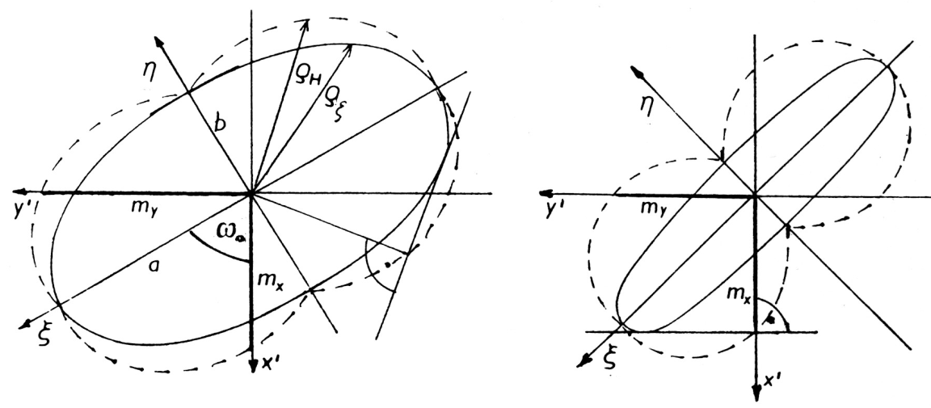
Teorie chyb a vyrovnávací počet 1
1. Dvou a vícerozměrné chyby.
3. Dvou a vícerozměrné charakteristiky přesnosti.
Helmertova křivka
Helmertova křivka graficky popisuje přesnost dvojrozměrné náhodné veličiny, jinými slovy vyjadřuje přesnost náhodného vektoru ve všech směrech.

Slide 12
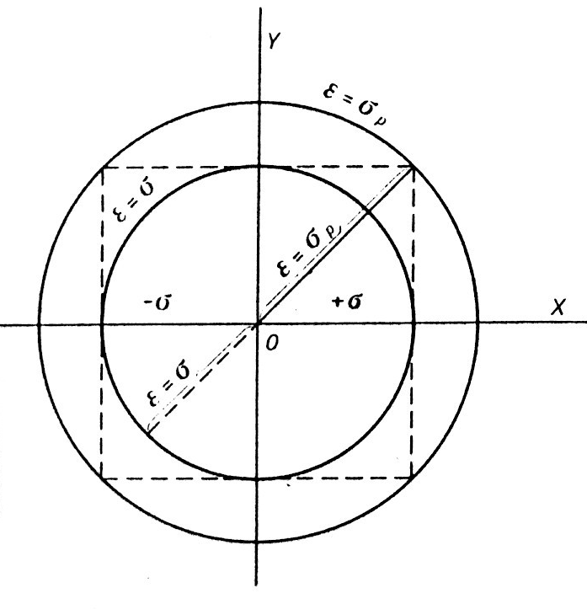
Teorie chyb a vyrovnávací počet 1
1. Dvou a vícerozměrné chyby.
3. Dvou a vícerozměrné charakteristiky přesnosti.
Elipsa chyb
$σ_{a},σ_{b}, ω$
Kružnice chyb
$σ_{x} =σ_{y}$
Chyba v poloze bodu:
$ε=\sqrt{x^{2}+y^{2}}$.
Směrodatná odchylka polohová :
$σ_{P}=\sqrt{E\left(ε^{2}\right)}=\sqrt{E\left(x^{2}+y^{2}\right)}=\sqrt{{σ_{x}}^{2}+{σ_{y}}^{2}}$.
Směrodatná odchylka souřadnicová
$σ_{xy}=\sqrt{\frac{σ_{x}^{2}+σ_{y}^{2}}{2}}$

Slide 13
Teorie chyb a vyrovnávací počet 1
1. Dvou a vícerozměrné chyby.
3. Dvou a vícerozměrné charakteristiky přesnosti.
Kovarianční matice
Pro nezávislá měření
$$E\left(ε∙ε^{T}\right)=E\left(\begin{matrix}ε_{1}^{2} & ε_{1}ε_{2} & … & ε_{1}ε_{n} \\ ε_{2}ε_{1} & ε_{2}^{2} & … & ε_{2}ε_{n} \\ ⋮ & ⋮ & ⋱ & ⋮ \\ ε_{n}ε_{1} & ε_{n}ε_{2} & … & ε_{n}^{2}\end{matrix}\right)=\left(\begin{matrix}σ_{1}^{2} & cov_{12} & … & cov_{1n} \\ {cov}_{12} & σ_{2}^{2} & … & cov_{2n} \\ ⋮ & ⋮ & ⋱ & ⋮ \\ cov_{n1} & cov_{n2} & … & σ_{n}^{2}\end{matrix}\right)$$
$$E\left(ε∙ε^{T}\right)=\left(\begin{matrix}σ_{1}^{2} & 0 & … & 0 \\ 0 & σ_{2}^{2} & … & 0 \\ ⋮ & ⋮ & ⋱ & ⋮ \\ 0 & 0 & … & σ_{n}^{2}\end{matrix}\right)=M^{2}$$

Slide 14
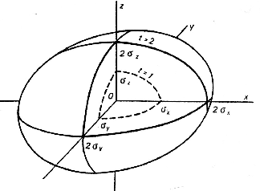
Teorie chyb a vyrovnávací počet 1
1. Dvou a vícerozměrné chyby.
3. Dvou a vícerozměrné charakteristiky přesnosti.
Elipsoid chyb

Slide 15
Teorie chyb a vyrovnávací počet 1
1. Dvou a vícerozměrné chyby.
3. Dvou a vícerozměrné charakteristiky přesnosti.
Distribuční funkce m-rozměrného normovaného normálního rozdělení
$$t$$ | $$Φ_{1}\left(t\right)$$ | $$Φ_{2}\left(t\right)$$ | $$Φ_{3}\left(t\right)$$
0,0 | 0,000 | 0,000 | 0,000
0,1 | 0,080 | 0,005 | 0,000
0,2 | 0,159 | 0,020 | 0,002
0,3 | 0,236 | 0,044 | 0,007
0,4 | 0,311 | 0,077 | 0,016
0,5 | 0,383 | 0,118 | 0,031
0,6 | 0,451 | 0,165 | 0,052
0,7 | 0,516 | 0,217 | 0,079
0,8 | 0,576 | 0,274 | 0,113
0,9 | 0,632 | 0,333 | 0,153
1,0 | 0,683 | 0,393 | 0,199
1,1 | 0,729 | 0,454 | 0,249
1,2 | 0,770 | 0,513 | 0,304
1,3 | 0,806 | 0,570 | 0,361
1,4 | 0,838 | 0,625 | 0,419
$$t$$ | $$Φ_{1}\left(t\right)$$ | $$Φ_{2}\left(t\right)$$ | $$Φ_{3}\left(t\right)$$
1,5 | 0,866 | 0,675 | 0,478
1,6 | 0,890 | 0,722 | 0,535
1,7 | 0,911 | 0,764 | 0,591
1,8 | 0,928 | 0,802 | 0,644
1,9 | 0,943 | 0,836 | 0,693
2,0 | 0,954 | 0,865 | 0,739
2,1 | 0,964 | 0,890 | 0,780
2,2 | 0,972 | 0,911 | 0,816
2,3 | 0,979 | 0,929 | 0,848
2,4 | 0,984 | 0,944 | 0,876
2,5 | 0,988 | 0,956 | 0,900
2,6 | 0,991 | 0,966 | 0,920
2,7 | 0,993 | 0,974 | 0,937
2,8 | 0,995 | 0,980 | 0,951
2,9 | 0,996 | 0,985 | 0,962
3,0 | 0,997 | 0,989 | 0,971
3,5 | 1,000 | 0,998 | 0,993

Slide 16
Teorie chyb a vyrovnávací počet 1
2. Vyrovnání měření.
K vyloučení hrubých chyb a ke zvýšení přesnosti konečného výsledku měření opakujeme měření neznámé veličiny nebo měříme další veličiny, které jsou s neznámými veličinami ve známém vzájemném vztahu. Vlivem měřických chyb dostáváme řadu měření s různými číselnými hodnotami pro tutéž veličinu, nebo nesouhlasy v uvedených vztazích. Máme-li tedy pro výpočet některých veličin zaměřeno více hodnot než je třeba, tj. máme-li k dispozici tzv. nadbytečná měření, není řešení úlohy jednoznačné a musíme provést vyrovnání, které nám nejen zprostředkuje jednoznačný výpočet hledaných hodnot, odhadne přesnost jejich určení, ale podle našeho subjektivního mínění umožní získání „lepších“ (spolehlivějších či přesnějších, pravděpodobnějších) hodnot, než při výpočtu jen z nutných měření. Shrnuto tedy úkolem vyrovnání je:
1. vypočítat nejspolehlivější odhad neznámých hodnot měřených veličin a odstranit všechny nesrovnalosti ve vztazích neboli provést vyrovnání výsledků měření;
2. z rozporů mezi jednotlivými výsledky odhadnout přesnost metod měření a přesnost výsledků vyrovnání;
3. připravit takové uspořádání výpočtů, aby byl umožněn mechanický výpočet a zajistit vhodné počtářské kontroly.
Metody vyrovnání – v geodézii především (další metody v druhém semestru):
Metoda nejmenších čtverců (MNČ) Jedná se v geodézii o nejvyužívanější metodu, publikovanou poprvé v roce 1806, která při splnění určitých předpokladů dává nejmenší střední chybu odhadu neznámých veličin.
$Ω=\left[\hat{v}\hat{v}\right]=[pvv]=v^{T}∙P∙v=min.$

Slide 17
Teorie chyb a vyrovnávací počet 1
2. Vyrovnání měření.
Situace:
Provede se řada měření (třeba i opakovaných) s různě přesnými výsledky $l_{1}$, ...,$l_{n}$. Každé měření (případně skupinu opakovaných měření) pokládáme za náhodný výběr ze základního souboru možných hodnot. Dosažené výsledky představují neúplný soubor informací o neznámých skutečných hodnotách $L$.
Naměřené hodnoty jsou zatíženy různými skutečnými chybami, takže platí vztah:
$l+ε=L$.
Z měření však $ε_{i}$ a tudíž ani $L_{i}$ nelze určit. Hledáme proto aproximaci $L_{i}$. Tu nazveme vyrovnanou hodnotou, označíme ${\overline{l}}_{i}$ a požadujeme, aby pro hodnoty ${\overline{l}}_{i}−l_{i}=v_{i}$ platila podmínka MNČ.
Je více měření nežli neznámých, bez dodatečné podmínky neexistuje jednoznačné řešení.

Slide 18
Teorie chyb a vyrovnávací počet 1
2. Vyrovnání měření.
Označení:
Měření: $l=\left(l_{1},l_{2},…,l_{n}\right)$
Neznámé: $x=(x_{1},x_{2},…,x_{n})$
Opravy: $v_{i}={\overline{l}}_{i}\left(x_{1}, x_{2}, ⋯, x_{n}\right)−l_{i}$
$v=\overline{l}\left(x^{T}\right)−l$
Podmínka řešení:
$Ω=\left[\hat{v}\hat{v}\right]=[pvv]=v^{T}∙P∙v=min.$
Měření mohou být různě přesná, jejich různé uplatnění ve vyrovnání (různá důvěryhodnost, intrval spolehlivosti) je řešen vahami:
$$p_{i}=\frac{K}{{\overline{m}}_{i}^{2}}=\frac{{\overline{m}}_{0}^{2}}{{\overline{m}}_{i}^{2}}$$

Slide 19
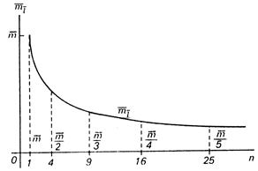
Teorie chyb a vyrovnávací počet 1
2. Vyrovnání měření.
1. Vyrovnání přímých měření stejné přesnosti.
Aritmetický průměr
$\overline{l}=\frac{\left[l\right]}{n}$
Opravy od průměru
$v_{i}=\overline{l}−l_{i}$
Směrodatná odchylka aritmetického průměru:
$σ_{\overline{l}}=\sqrt{\frac{\left[pvv\right]}{n∙\left(n−1\right)}}=\frac{σ_{l}}{\sqrt{n}}$

Slide 20
Teorie chyb a vyrovnávací počet 1
2. Vyrovnání měření.
2. Dvojice měření.
V geodetické praxi se často počet opakovaných měření redukuje na dvě. Např. při geometrické nivelaci měříme pouze „tam“ a „zpět“ - je to tzv. dvojice měření. Soustředíme se na případy, kdy obě měření ve dvojici jsou provedena za stejných podmínek a jsou tudíž stejně přesná. V tom případě ani přítomnost systematické chyby se v odhadech přesnosti neprojeví.
Směrodatné odchylky budou vyjadřovat pouze vliv náhodných chyb. Ve vyrovnaných hodnotách se ovšem systematická chyba projeví plnou svou hodnotou.
Určení vyrovnané hodnoty je jednoduché - je to aritmetický průměr z obou měření (samozřejmě za předpokladu, že rozdíl obou měření je v dovolených mezích). Postup nás sice zajišťuje proti hrubé chybě, ale výsledek nebude mít příliš velkou váhu. Odhad jeho přesnosti z jedné dvojice bude vůbec ilusorní. Smysl má až výpočet z většího souboru dvojic, na něž můžeme danou měřenou veličinu rozdělit.

Slide 21
Teorie chyb a vyrovnávací počet 1
2. Vyrovnání měření.
2. Dvojice měření stejné přesnosti
Mějme případ, kdy všechny dvojice mají stejnou přesnost. Do výpočtu zavedeme rozdíl $d$ měřených hodnot $l^{T}$, $l^{Z}$. Skutečnou (správnou) hodnotu rozdílu, tj. nulu, zde výjimečně známe, a můžeme proto pro charakteristiku přesnosti (střední chybu rozdílu) použít vzorce používající skutečné chyby.
$d_{i}=l^{T}−l^{Z}=−ε_{d_{i}}$
$σ_{d}=\sqrt{\frac{\left[dd\right]}{n}}$
Známe-li směrodatnou odchylku rozdílu, za předpokladu stejné přesnosti obou měření směrodatná odchylka jednoho měření a směrodatná odchylka průměru ze dvou měření:
$$σ=\frac{σ_{d}}{\sqrt{2}}$$
$$σ_{p}=\frac{σ_{d}}{2}$$

Slide 22
Teorie chyb a vyrovnávací počet 1
☺ Konec ☺

